Slide 1
第3章 组合逻辑分析与设计
3.1 逻辑代数基础
3.2 逻辑函数的化简
3.3 组合逻辑电路的分析
3.4 组合逻辑电路的设计
3.5 ABEL硬件描述语言
3.6 VHDL硬件描述语言
3.7 基本组合逻辑电路的设计举例
3.8 组合逻辑电路中的竞争-险象

Slide 2
3.1 逻辑代数基础
逻辑代数（Logic Algebra）是由英国数学家乔治·布尔(George Boole)于1847年首先提出的，因此也称为布尔代数（Boolean Algebra）。逻辑代数研究逻辑变量间的相互关系，是分析和设计逻辑电路不可缺少的数学工具。1938年，克劳德·香农(C. E. Shannon)将布尔代数应用于电话继电器的开关电路，提出了“开关代数” 。
逻辑代数已成为研究数字系统逻辑设计的基础理论，必须掌握逻辑代数这一重要数学工具。

Slide 3
3.1.1 逻辑变量及基本逻辑运算
所谓逻辑变量，是指只有两种取值的变量:1或0。逻辑代数中定义了“与”、“或”、“非”三种基本运算。
1. “与”运算
决定某一事件发生的多个条件必须同时具备，事件才能发生，则这种因果关系称之“与”逻辑。又称为逻辑乘(Logic Multiplication) 。
F=A·B 或者 F=A∧B

Slide 4
A
B
F
+V
0
0
0
A
B
0
1
0
F
1
0
0
1
1
1

Slide 5
2. “或”运算
决定某一事件发生的多个条件中，只要有一个或一个以上条件成立，事件便可发生，则这种因果关系称之为“或”逻辑。又称逻辑加(Logic Addition)
F=A+B 或者 F=A∨B
+V
A
A B
F
0 0
0 1
1 0
1 1
0
1
1
1
B
F

Slide 6
3. “非”运算
如果某一事件的发生取决于条件的否定，则这种因果关系不称为“非”逻辑。
F = A
A
F
+V
A
0
1
1
0
F

Slide 7
3.1.2 逻辑代数的基本公式、定理与规则
1. 基本公式
1) 交换律
A+B=B+A
A·B=B·A
2) 结合律
(A+B)+C=A+(B+C)
(A·B)·C=A·(B·C)
3) 分配律
A·(B+C)=A·B+A·C
A+B·C=(A+B)(A+C)
 4) 0-1律
A+0=A
A+1=1
A·1=A
A·0=0
5) 互补律
A+A=1
A·A=0

Slide 8
6) 吸收律
A+AB=A
A+AB=A+B
A(A+B)=A
A(A+B)=AB
7) 重迭律
A+A=A
A·A=A
8) 对合律
 A=A
9) 反演律
(A+B)=AB
AB=A+B
10) 包含律
AB+AC+BC=AB+AC (A+B)(A+C)(B+C)= (A+B)(A+C)


Slide 9
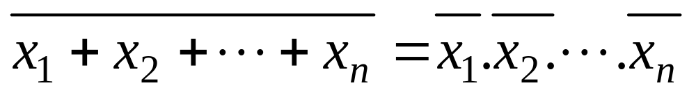
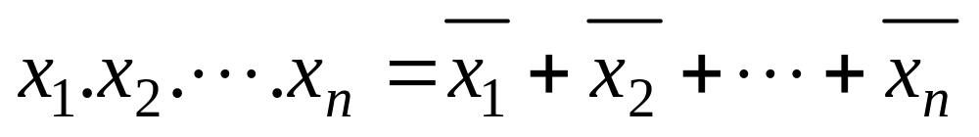
2. 逻辑代数的主要定理
定理1 德·摩根(De Morgan)定理:
定理2 香农(Shannon)定理

Slide 10
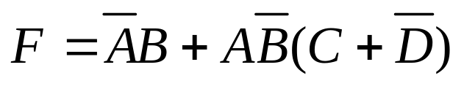

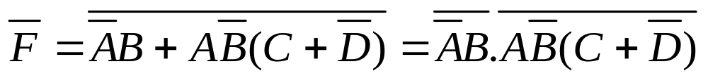
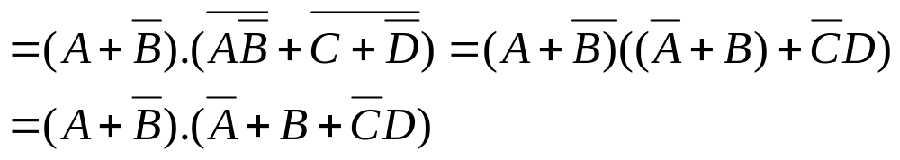
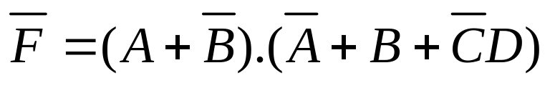
例 3.1 已知函数 求其反函数


解
利用香农定理，可以直接写出

Slide 11
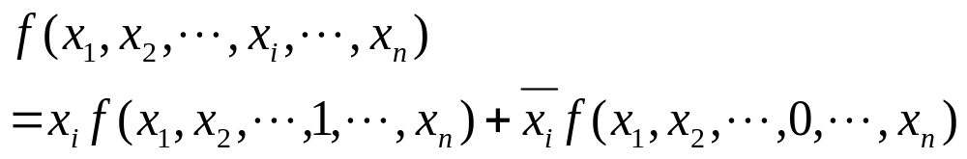
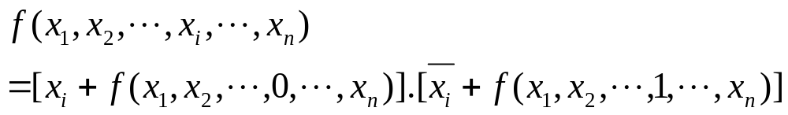
定理3 展开定理：

Slide 12
推理1
(a)
(b)
推理2
(a)
(b)

Slide 13

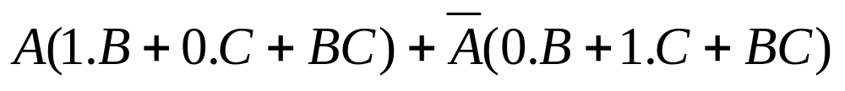
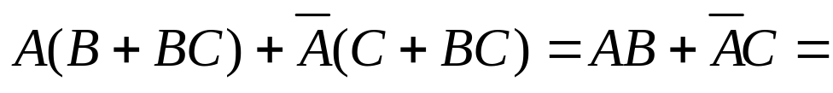
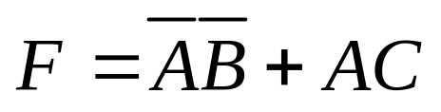
例3.2 证明公式 (包含律)
解 用展开定理，等号左边可展开成
左边=
=
右边 证毕
例3.3 将函数 表示成“或-与”形式
解 由展开定理，可得

Slide 14

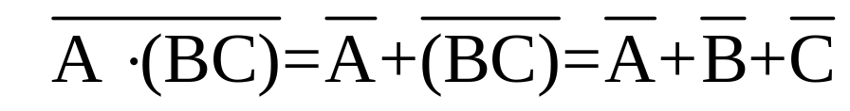
3. 逻辑代数的重要规则
(1) 代入规则
在一个逻辑等式两边出现某个变量（或表示式）的所有位置都代入另一个变量（或表达式），则等式仍然成立。
例如:已知 ，在等式两边出现B的所有位置都代入BC，则等式仍然成立，即

Slide 15
(2) 对偶规则
对一个逻辑函数F进行如下变换: 将所有的“·”换成“＋”，“＋”换成“·”，“0”换成“1”，“1”换成“0”，则得到函数F的对偶函数F_{d}。例如:
F₁=A·(B+C)， F_{1d}=A+B·C
F₂=A·B+A·C， F_{2d}=(A+B)·(A+C)
注意：必须按照先“与”后“或”的顺序 ，“与”项变为“或”项时，应加括号 。
如果两个函数相等，则它们的对偶函数亦相等。这就是对偶规则。例如:已知
A·(B+C)=A·B+A·C
则 A+B·C=(A+B)·(A+C)
P48 例子

Slide 16

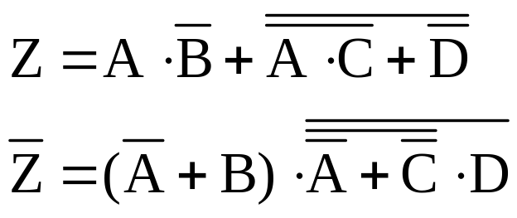
（ 3 ）反演规则
对一个逻辑函数F进行如下变换:将所有的“·”换成“＋”，“＋”换成“·”，“0”换成“1”，“1”换成“0”，原变量换成反变量，反变量换成原变量，则得到函数F的反函数 。
例如:
则
使用反演规则时，要注意以下两点: 保持原函数中逻辑运算的优先顺序；不是单个变量上的反号保持不变。
P49 例子

Slide 17

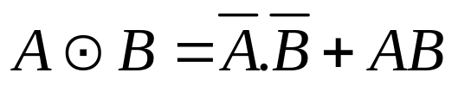
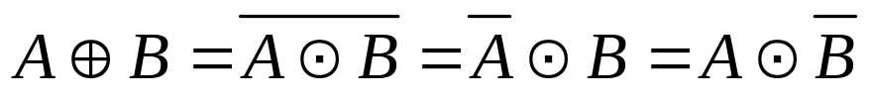

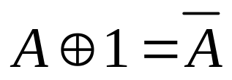

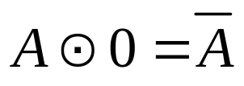

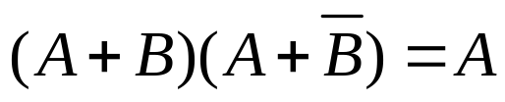
4.几个常用公式
(异或)
(同或)
 


Slide 18
3.1.3 逻辑函数及其表达式
逻辑函数的表示法
（1) 逻辑表达式
由逻辑变量和逻辑运算符号组成，用于表示变量之间逻辑关系的式子，称为逻辑表达式。常用的逻辑表达式有与或式、标准与或式、或与式、标准或与式、与非-与非式、或非-或非式、与或非式等。

Slide 19
（2) 真值表
用来反映变量所有取值组合及对应函数值的表格，称为真值表。例如，在一个判奇电路中，当A、B、C三个变量中有奇数个1时，输出F为1；否则，输出F为0。可列出下表所示的真值表。
A B C | F
0 0 0 0 0 1 0 1 0 0 1 1 1 0 0 1 0 1 1 1 0 1 1 1 | 0 1 1 0 1 0 0 1

Slide 20
（ 3 ）卡诺图
将逻辑变量分成两组，分别在横竖两个方向用Gray码形式排列出各组变量的所有取值组合，构成一个有2^{n}个方格的图形，其中，每一个方格对应变量的一个取值组合，这种图形叫做卡诺图。卡诺图将在后面结合函数化简问题进行详细介绍。

Slide 21
2.逻辑函数的基本形式
1) 标准“积之和”式
标准“积之和”式是一种特殊的与或表达式，其中的每个与（积）项都包含了所有相关的逻辑变量，每个变量以原变量或反变量出现一次且仅出现一次，这样的与项称为标准与（积）项，又称最小项。
通常用m_{i}表示最小项：把最小项中原变量记为1，反变量记为0，当变量顺序确定后，可以按顺序排列成一个二进制数。与这个二进制数相对应的十进制数就是最小项的下标i。

Slide 22
最小项的主要性质:
(1) 对任意一个最小项都只有一组变量取值组合使这个其为1，其余任何取值组合均使该最小项为0。
(2) n个变量的全部2^{n}个最小项相或，结果一定为1。
(3) 任意两个不同的最小项相与，结果一定为0。

Slide 23
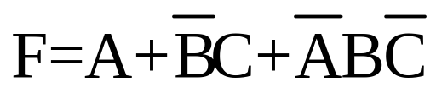
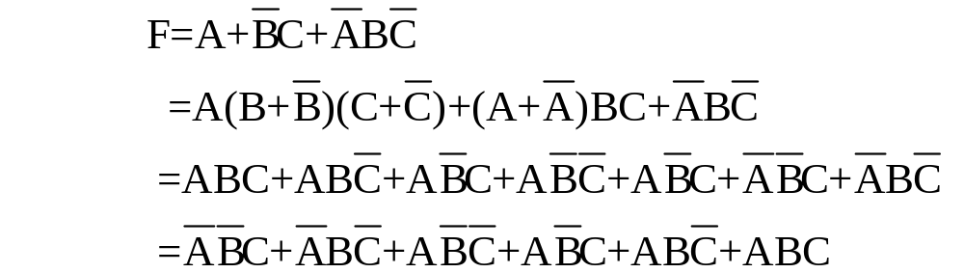
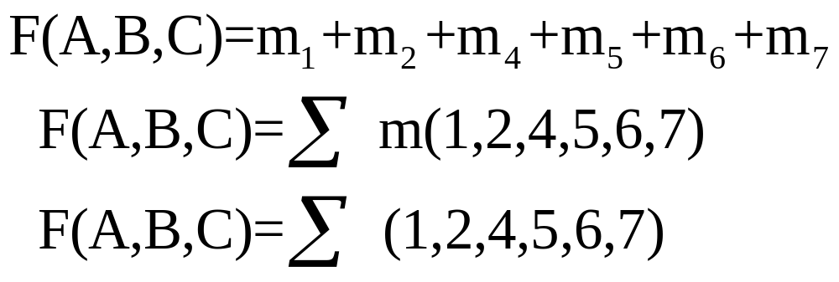
【例】 写出函数 的标准与或表达式。
解:
也可以写成
或
或

Slide 24
另一种是列表法，即列出函数的真值表，使函数取值为1的那些最小项，就构成了函数的“标准积之和”形式。 如：
A B C | F
0 0 0 0 0 1 0 1 0 0 1 1 1 0 0 1 0 1 1 1 0 1 1 1 | 0 1 1 0 1 0 0 1
F=∑m(1,2,4,7)

Slide 25
2)标准“和之积”式
标准“和之积”式是一种特殊的或与式，其中的每个或项都包含了所有相关的逻辑变量，每个变量以原变量或反变量出现一次且仅出现一次。这样的或项称为标准或（积）项，又称最大项。
通常，最大项用M_{i}来表示：当最大项的各变量按一定次序排好后，把其中的原变量记为0，反变量记为1，便得到一个二进制数，与该二进制数相应的十进制数就是最大项的下标i。

Slide 26
最大项的主要性质:
(1) 对任意最大项，只有一组变量取值使其取值为0，其余任何组合均使该最大项为1。
(2) 所有不同的最大项相与，结果一定为0。
(3) 任意两个不同的最大项相或，结果一定为1。

Slide 27
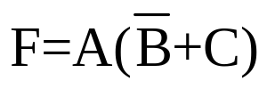
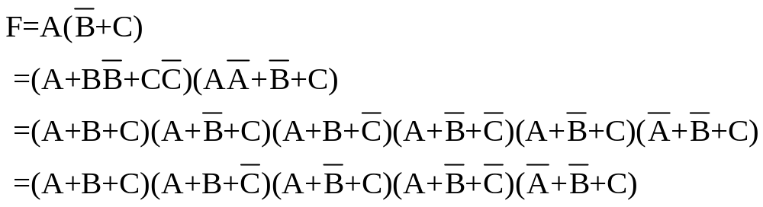
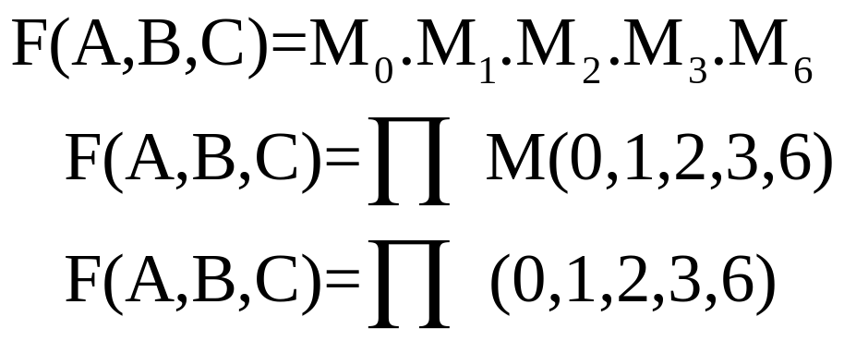
【例1.21】 写出函数 的标准或与表达式。
解:
也可以写成
或
或

Slide 28
也可以采用列表法，即列出函数的真值表，那些使函数取值为0的最大项，就构成了函数的“标准和之积”形式 。如：
A B C | F
0 0 0 0 0 1 0 1 0 0 1 1 1 0 0 1 0 1 1 1 0 1 1 1 | 1 0 0 1 0 1 1 0
F=∏M(1,2,4,7)
请自学教材P53例题

Slide 29
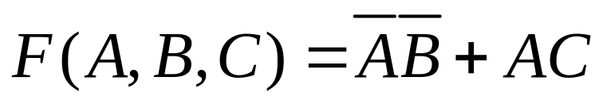
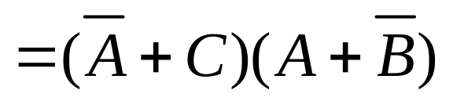
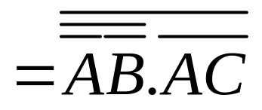
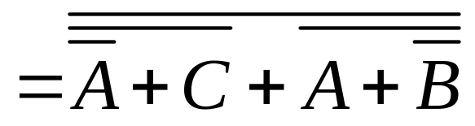
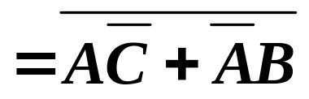
3.2 逻辑函数的化简
函数表达式越简单，则逻辑电路越简单
同一功能的函数可以有多种形式
  “与或”形式
  “或与”形式
  “与非”形式
  “或非”形式
  “与或非”形式

Slide 30
最简“与或”式应同时满足两个条件
(1) 该式中的与项最少；
(2) 该式中的每个与项的变量最少。
最简“或与”式必须满足的条件有:
(1) 或项个数最少。
(2) 或项中变量的个数最少。

Slide 31
3.2.1 代数化简法
3.2.2 卡诺图化简法
3.2.3 列表化简法
3.2.4 逻辑函数化简中两个实际问题

Slide 32
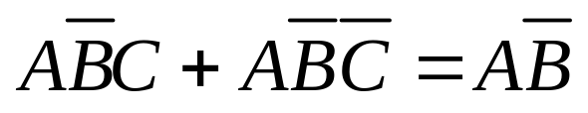
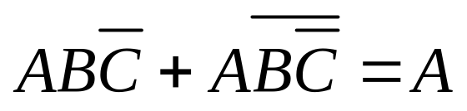
3.2.1 代数化简法
代数法化简逻辑函数，就是通过利用逻辑代数的基本公式、定理和规则，对函数进行消项、消因子等，以求得函数的最简表达式。常用方法有以下四种。
（1）并项法
利用公式 ，将两个与项合并为一个，消去其中的一个变量。
AB+AB=A

Slide 33

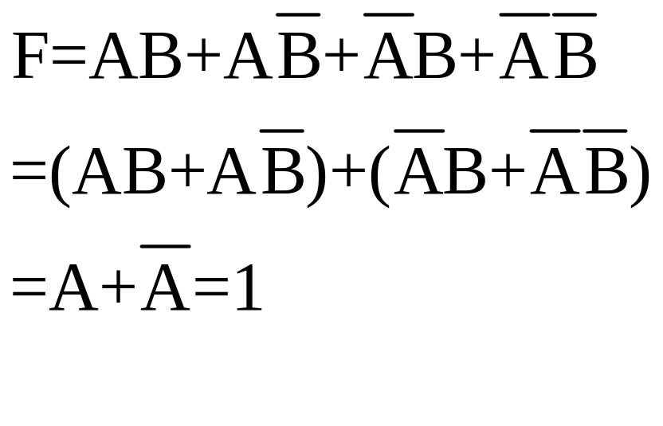
【例】 求函数 的最简与或表达式。
解:

Slide 34




（2）吸收法
利用公式 ，吸收多余的与项。例如：
【例】 求函数 的最简与或表达式。
解: F=(A+AB+ABC)(A+B+C)
=A(A+B+C)
=A

Slide 35


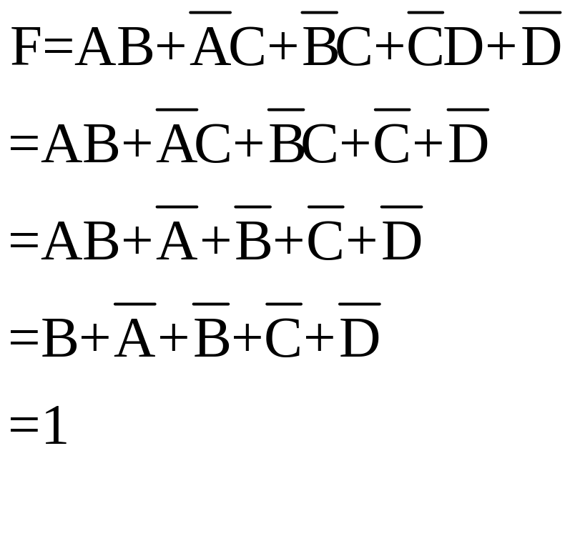
3.消去法
利用公式 ，消去与项多余的因子。例如：
【例】 求函数 的最简与 或表达式。
解:

Slide 36





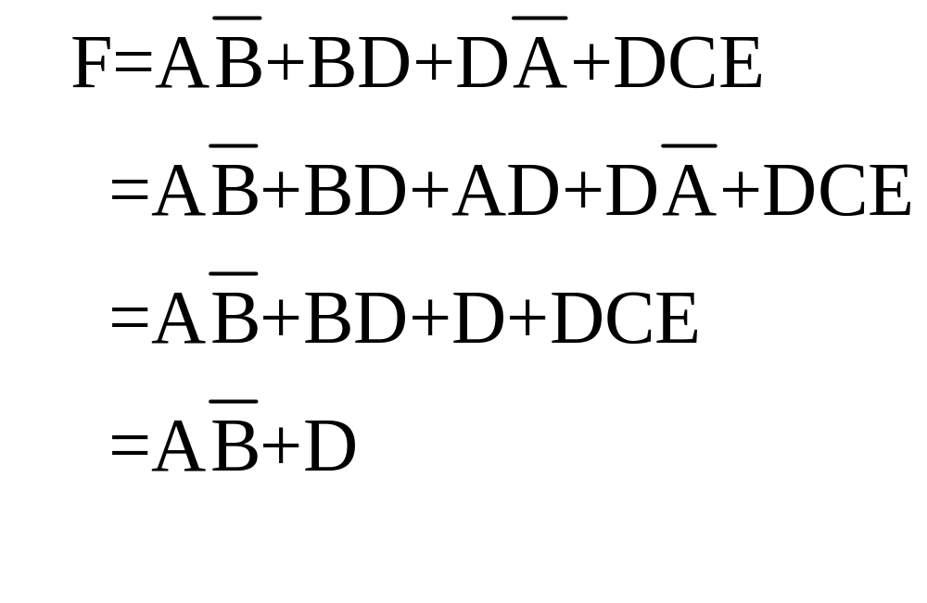
4.配项消项法
利用公式 及 或 ，或利用包含律 加上多余的与项，再进行配项，以消去更多的与项。
【例】 求函数 的最简与或表达式。
解:

Slide 37
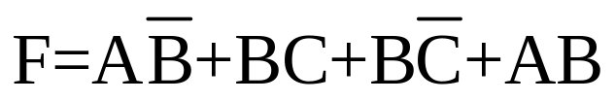
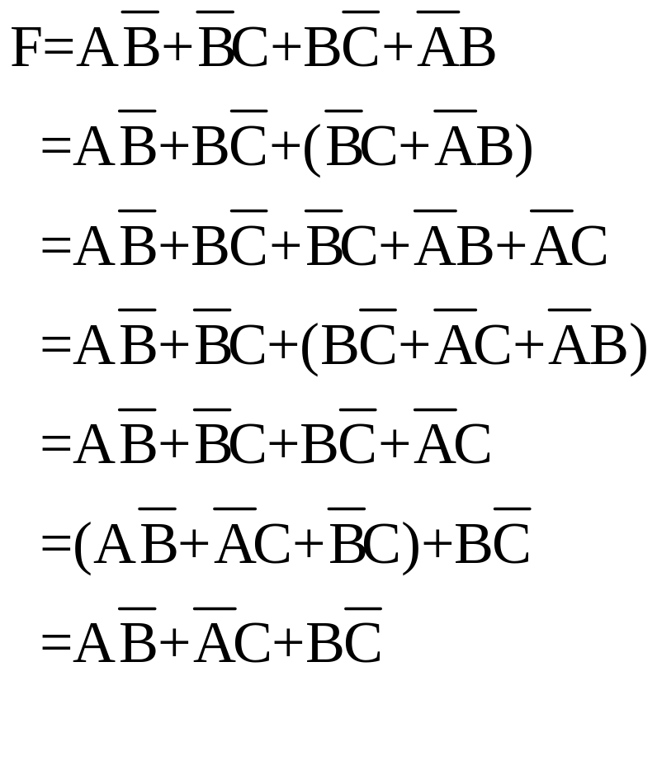
【例】 求函数 的最简与或表达式。
解:
请与P55例3.6比较

Slide 38
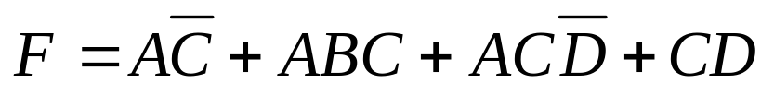
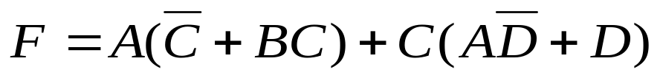
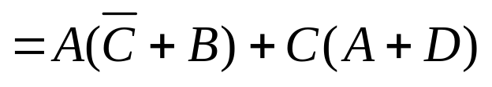
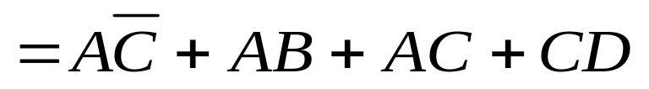
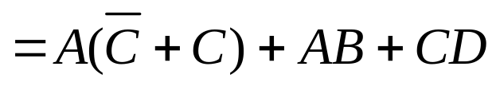


例3.4 化简
解
--分配律
--消去法
--分配律
--分配律
--互补律
--吸收法

Slide 39
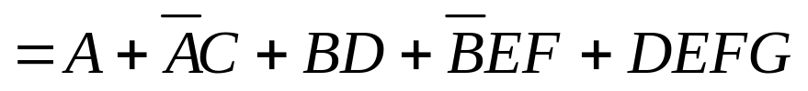

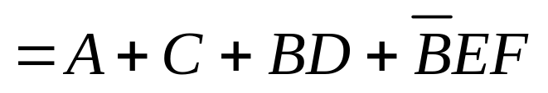
例 3.5 化简
解
--并项法
--吸收法
--消去法
--包含律

Slide 40
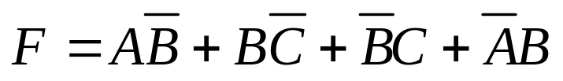
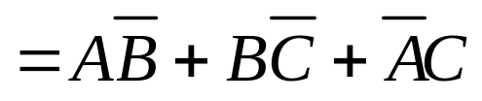
例 3.6 化简
解
--配项法
--分配律、结合律
--吸收法

Slide 41
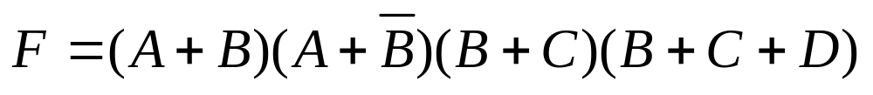
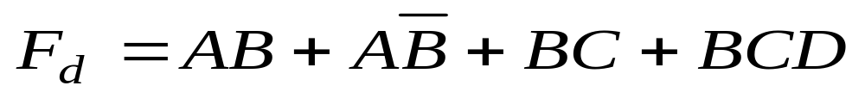
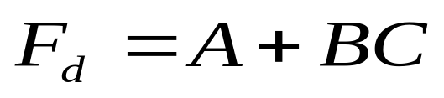
例3.7 化简或与表达式
解 可以利用对偶规则，先求出F的对偶式：
然后利用与或式的化简方法化简得
最后再对F_{d}求对偶式，则得

Slide 42
3.2.2 卡诺图化简法
1) 卡诺图的构成
将逻辑变量分成两组，分别在横竖两个方向按Gray码顺序排列出各组变量的所有取值组合，构成一个有2^{n}个方格的图形，其中，每一个方格对应变量的一个取值组合(即最小项），这种图形叫做卡诺图。

Slide 43
A
0
1
AB
00
01
11
10
B
C
0
0
2
0
0
2
6
4
1
1
3
1
1
3
7
5
(
a
)
(
b
)
AB
00
01
11
10
ABC
000
001
011
010
100
101
111
110
CD
DE
00
0
4
12
8
00
0
4
12
8
16
20
28
24
01
1
5
13
9
01
1
5
13
9
17
21
29
15
11
3
7
15
11
11
3
7
15
11
19
22
31
27
10
2
6
14
10
10
2
6
14
10
18
23
30
26
(
c
)
(
d
)
卡诺图的构成
(a)两变量; (b)三变量; (c)四变量; (d)五变量

Slide 44
2. 逻辑函数在卡诺图上的表示
函数中出现的最小项对应的方格标1。
如： F(A, B, C)=∑m(2, 3, 5, 7)
AB
00
01
11
10
C
0
1
1
1
1
1

Slide 45
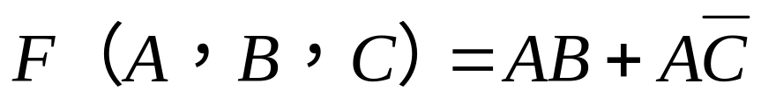
如果逻辑函数是“与或”表达式，则要将各“与项”分别标 在卡诺图上。例如
AB
00
01
11
10
C
0
1
1
1
1

Slide 46
3.卡诺图的性质
1)卡诺图的相邻性
最小项的相邻性定义:
两个最小项，如果只有一个变量的形式不同（在一个最小项中以原变量出现，在另一个最小项中以反变量出现），其余变量的形式都相同，则称这两个最小项是逻辑相邻的。卡诺图上的最小项相邻性判别:

Slide 47
在卡诺图中，由于变量取值按Gray（循环）码排列，使得几何相邻的方格对应的最小项是逻辑相邻的。具体而言，每一方格和上下左右四边紧靠它的方格相邻；最上一行和最下一行对应的方格相邻，最左一列和最右一列对应的方格相邻（相对相邻） ；对折相重的方格相邻（相重相邻）。

Slide 48
AB
AB
AB
CD
00
01
11
10
CD
00
01
11
10
CD
00
01
11
10
00
00
00
01
01
01
11
11
11
10
10
10
几何相邻
上下相对相邻
左右相对相邻
ABC
000
001
011
010
110
111
101
100
DE
00
01
11
10
对折相重相邻
卡诺图中最小项相邻的几种情况

Slide 49
2) 卡诺图化简法的一般规律
（1）两个相邻的1方格圈在一起，消去一个变量，
BC
00
01
11
10
BC
00
01
11
10
BC
00
01
11
10
A
A
A
0
1
1
0
1
1
0
1
1
1
1
1
A
B
C
+
A
B
C
=
A
B
A
B
C
+
A
BC
=
A
C
A
B
C
+
A
B
C
=
B
C
(
a
)
(
b
)
(
c
)
CD
00
01
11
10
CD
00
01
11
10
AB
AB
BC
00
01
11
10
00
00
1
A
0
01
1
01
1
1
1
11
1
11
A
B
C
+
AB
C
=
A
C
10
10
1
A
B
C
D
+
AB
C
D
=
B
C
D
A
B
CD
+
A
B
CD
=
B
CD
(
d
)
(
e
)
(
f
)

Slide 50
（2）四个相邻的1方格圈在一起，消去两个变量
CD
00
01
11
10
AB
BC
00
01
11
10
BC
00
01
11
10
00
1
1
A
A
0
1
1
0
1
1
01
1
1
1
1
1
1
11
A
B
C
+
A
B
C
+
A
B
C
+
A
B
C
=
B
A
B
C
+
A
B
C
+
A
B
C
+
AB
C
=
C
10
1
1
A
B
C
D
+
A
B
CD
+
A
B
C
D
+
A
B
CD
=
B
D
(
a
)
(
b
)
(
c
)
CD
00
01
11
10
CD
00
01
11
10
CD
00
01
11
10
AB
AB
AB
00
00
1
1
00
01
1
1
1
1
01
01
1
1
11
11
11
1
1
10
10
1
1
10
A
B
C
D
+
A
B
C
D
+
A
BCD
+
A
BC
D
=
A
B
A
B
C
D
+
A
B
C
D
+
A
B
C
D
+
A
B
C
D
=
B
D
A
B
C
D
+
A
B
C
D
+
AB
C
D
+
AB
C
D
=
B
C
(
d
)
(
e
)
(
f
)

Slide 51
（3）八个相邻的1方格圈在一起，消去三个变量
CD
00
01
11
10
CD
00
01
11
10
AB
AB
00
00
1
1
1
1
01
1
1
1
1
01
11
1
1
1
1
11
10
10
1
1
1
1
A
B
C
D
+
A
B
C
D
+
A
BCD
+
A
BC
D
+
A
B
C
D
+
A
B
C
D
+
A
B
CD
+
A
B
C
D
+
AB
C
D
+
AB
C
D
+
ABCD
+
ABC
D
=
B
A
B
C
D
+
A
B
C
D
+
A
B
CD
+
A
B
C
D
=
B
(
a
)
(
b
)
CD
00
01
11
10
CD
00
01
11
10
AB
AB
00
1
1
00
1
1
01
1
1
01
1
1
11
1
1
11
1
1
10
1
1
10
1
1
A
B
C
D
+
A
B
C
D
+
AB
C
D
+
A
B
C
D
+
A
B
CD
+
A
BCD
+
ABCD
+
A
B
CD
+
A
B
C
D
+
A
BC
D
+
ABC
D
+
A
B
C
D
=
D
A
B
C
D
+
A
BC
D
+
ABC
D
+
A
B
C
D
=
C
(
c
)
(
d
)

Slide 52
（4） 2^{n}个相邻的1方格圈在一起，消去n个变量。
（5） 如果卡诺图中所有的方格都为1，将它们圈在一起，结果为1。这种情形表示在变量的任何取值下，函数值恒为1。

Slide 53
3) 卡诺图化简法的步骤和原则
用卡诺图化简逻辑函数时，一般先画出函数的卡诺图，然后将卡诺图中的1方格按逻辑相邻特性进行分组画圈。每个圈得到一个简化的与项，与项中只包含在圈中取值没有变化过的变量，值为1的以原变量出现，值为0的以反变量出现。再将所得各个与项相或，即得到该函数的最简与或表达式。

Slide 54
用卡诺图化简法求函数最简与或表达式的一般步骤如下:
（1）画出函数的卡诺图。
（2）对相邻最小项进行分组合并（画卡诺圈）。
（3）写出最简与或表达式。
用卡诺图化简法求函数最简与或表达式的原则如下:
（1）每个值为1的方格至少被圈一次。当某个方格被圈多于一次时，相当于对这个最小项使用同一律A+A=A，并不改变函数的值。

Slide 55
（2）每个圈中至少有一个1方格是其余所有圈中不包含的。如果一个圈中的所有1方格都出现在别的圈中，则这个圈就是多余的。
（3）任一圈中都不能包含取值为0的方格。
（4）圈的个数越少越好。圈的个数越少，得到的与项就越少。
（5）圈越大越好。圈越大，消去的变量越多，所得与项包含的因子就越少。每个圈中包含的1方格的个数必须是2的整数次方。

Slide 56

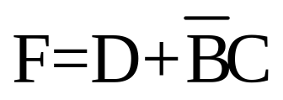
【例】 用卡诺图法化简函数 写出其最简与或表达式。
解:首先将函数F转换为一般与或表达式:
并画出函数F的卡诺图。
CD
00
01
11
10
AB
00
1
1
1
01
1
1
B
C
11
1
1
写出函数的最简与或表达式
10
1
1
1
D

Slide 57


【例】 用卡诺图化简函数F=∑m（0,1,2,5,6,7,8,10,11,12,13,15），写出其最简与或表达式。
解:画出函数F的卡诺图
CD
00
01
11
10
CD
00
01
11
10
AB
AB
00
1
1
1
B
D
00
1
1
1
A
C
D
01
1
1
1
A
BC
A
B
C
01
1
1
1
11
1
1
1
ACD
11
1
1
1
10
1
1
1
10
1
1
1
A
B
C
AB
C
A
C
D
A
C
D
BD
(
a
)
(
b
)

Slide 58
2. 用卡诺图法求函数的最简或与式（补充内容）
求函数的最简或与式时，可以先求出其反函数（卡诺图中的0方格）的最简与或式，再取反得到函数的最简或与式。一般的步骤如下:
（1）画出函数的卡诺图。
（2）对相邻的0方格对应的最小项进行分组合并，求反函数的最简与或式。
（3）对所得反函数的最简与或式取反，得函数的最简或与式。

Slide 59


【例】 用卡诺图法化简函数，写出其最简或与式。
解: 画出F的卡诺图，得的反函数的最简与或式:
CD
00
01
11
10
AB
00
0
0
1
1
B
D
A
B
C
01
0
1
1
0
11
0
0
0
0
10
1
1
1
1
AB

Slide 60


最后对反函数取反，得函数的最简或与式:
（用反演律可得）

Slide 61
3.2.3 列表化简法
列表法可分成四个步骤：
将函数写成最小项形式，并用二进制数表示最小项，将所有的最小项列成表，按二进制数中1的个数分组。
2) 逐个最小项比较(组与组之间)，找出所有质蕴涵项
3) 列质蕴涵表，求必要质蕴涵项。
4) 列简化的质蕴涵表，进一步求最小覆盖。

Slide 62
例 3.11 用列表法化简逻辑函数
F(A, B, C, D)=∑m(2, 4, 6, 8, 9, 10, 12, 13, 15)
解 将最小项用二进制表示并分组列表并逐个比较
mi | A | B | C | D
2 | 0 | 0 | 1 | 0
4 | 0 | 1 | 0 | 0
8 | 1 | 0 | 0 | 0
6 | 0 | 1 | 1 | 0
9 | 1 | 0 | 0 | 1
10 | 1 | 0 | 1 | 0
12 | 1 | 1 | 0 | 0
13 | 1 | 1 | 0 | 1
15 | 1 | 1 | 1 | 1
mi
A
B
C
D
mi
A
B
C
D
√
2,6
0
-
1
0
P2
8,9,
12,13
1
-
0
-
P1
√
2,10
0
1
0
-
P3
√
4,6
0
1
-
0
P4
√
4,12
-
1
0
0
P5
√
8,9
1
0
0
-
√
√
8,10
1
0
-
0
P6
√
8,12
1
-
0
0
√
√
9,13
1
-
0
1
√
√
12,13
1
1
0
-
√
13,15
1
1
-
1
P7

Slide 63
列质蕴涵表，找必要质蕴涵
Pj | mi
 | 2 | 4 | 6 | 8 | 9 | 10 | 12 | 13 | 15
P1 |  |  |  | × | × |  | × | ×
P2 | × |  | ×
P3 | × |  |  |  |  | ×
P4 |  | × | ×
P5 |  | × |  |  |  |  | ×
P6 |  |  |  | × |  | ×
P7 |  |  |  |  |  |  |  | × | ×
覆盖 |  |  |  | × | × |  | × | × | ×
√
√

Slide 64
列简化质蕴涵表，求最小覆盖
Pj | mi
 | m2 | m4 | m6 | m10
P2 | × |  | ×
P3 | × |  |  | ×
P4 |  | × | ×
P5 |  | ×
P6 |  |  |  | ×

Slide 65

(1) 行列消去法
①优势行规则：设质蕴涵Pi和Pj是简化质蕴涵表中的两行，其中Pj行中的“×”完全包含在Pi行，则称Pi为优势行，Pj为劣势行，记作Pi Pj，这时，在简化质蕴涵表中可以消去劣势行Pj。
上表中P4 P5，P3 P6，可消去P5，P6
Pj | mi
 | m2 | m4 | m6 | m10
P2 | × |  | ×
P3 | × |  |  | ×
P4 |  | × | ×

Slide 66
②优势列规则：设最小项mi和mj是简化质蕴涵表中的两列，其中mj列中的“×”完全包含在mi列之中，则称mi列为优势列，mj为劣势列，记作mi mj，这时，在简化质蕴涵表中可以消去优势列mi。
上表中m6 m4，m2 m10，可消去m2，m6
Pj | mi
 | m4 | m10
P3 |  | ×
P4 | ×

Slide 67

最后，求得所需的质蕴涵为P3，P4，加上前面求的必要质蕴涵P1，P7得：
F(A, B, C, D)=P1+P7+P3+P4=
(2) 代数法
(P2+P3)(P4+P5)(P2+P4)(P3+P6)
=(P3+P2P6)(P4+P2P5)
=P3P4+P2P3P5+P2P4P5+P2P5P6
最简方案

Slide 68
3.2.4 逻辑函数化简中两个实际问题
1. 包含无关最小项的逻辑函数化简
实际问题中，往往存在这样两种情况：
(1) 由于某种特殊限制，使得输入变量的某些取值组合根本不会出现。
(2) 虽然每种输入组合都可能出现，但对其中的某些输入取值为1还是为0，对输出没有影响。
称这部分输入组合为无关最小项，简称无关项，用“d(或×）”表示。包含无关项的逻辑函数称不完全确定的逻辑函数。
化简原则：对化简有利的当“1”，无利的当“0”。

Slide 69

例 3.12 用卡诺图化简逻辑函数
F(A, B, C, D)=∑m(3, 4, 5, 10, 11, 12)+∑d(0, 1, 2, 13, 14, 15)
AB
00
01
11
10
CD
00
d
1
1
01
d
1
d
11
1
d
d
10
d
d
1

Slide 70
2. 多输出逻辑函数的化简
衡量多输出函数最简的标准是：
(1) 所有逻辑表达式中包含的不同“与”项总数最少。
(2) 在满足上述条件的前提下，各不同“与”项中所含的变量总数最少。
化简原则：尽量利用公共项。

Slide 71




有4个不同的与项
AB
AB
C
00
01
11
10
C
00
01
11
10
0
1
1
0
1
1
1
1
1
1
但考虑公共部分，图中红色的，可以写成：
只有3个不同的与项

Slide 72






例 3.14 用卡诺图化简多输出函数
F1(A, B, C, D)=∑m(2, 3, 5, 7, 8, 9, 10, 11, 13, 15)
F2(A, B, C, D)=∑m(2, 3, 5, 6，7, 10, 14, 15)
F3(A, B, C, D)=∑m(6, 7, 8, 9, 13, 14, 15)
AB
00
01
11
10
AB
00
01
11
10
AB
CD
CD
00
01
11
10
CD
00
1
00
00
1
01
1
1
1
01
1
01
1
1
11
1
1
1
1
11
1
1
1
1
11
1
1
10
1
1
10
1
1
1
1
10
1
1

Slide 73





按单个函数化简得：
共有8个不同的与项
考虑公共部分，函数化简得：
仅有6个不同的与项

Slide 74
3.3 组合逻辑电路的分析
逻辑电路可以分为两大类:组合逻辑电路和时序逻辑电路。组合逻辑电路是比较简单的一类逻辑电路,它具有以下特点:
(1)从电路结构上看,不存在反馈,不包含记忆元件。
(2)从逻辑功能上看,任一时刻的输出仅仅与该时刻的输入有关,与该时刻之前电路的状态无关。

Slide 75
x
y
1
1
x
y
2
组合逻辑电路
2
…
…
x
y
m
n
输入/输出表达式描述为
y₁=F₁(x₁,x₂,…,x_{m})
y₂=F₂(x₁,x₂,…,x_{m})
…
y_{n}=F_{n}(x₁,x₂,…,x_{m})

Slide 76
3.3.1 组合逻辑电路分析的一般方法
分析组合逻辑电路一般是根据给出的逻辑电路图，通过分析总结出它的逻辑功能。具体的步骤通常如下:
（1）根据逻辑电路图，写出输出逻辑表达式。
（2）对（1）中的输出逻辑表达式化简。
（3）利用所得到的逻辑表达式，列出真值表。
（4）总结出电路的逻辑功能。

Slide 77


【例】 分析下图所示的逻辑电路。
解: （1）从逻辑图可以写出如下的逻辑表达式:

Slide 78
（2）利用上面的逻辑表达式,，列出真值表。
A B C | Z
0 0 0 0 0 1 0 1 0 0 1 1 1 0 0 1 0 1 1 1 0 1 1 1 | 0 0 0 1 0 1 1 1
（3）功能描述：从真值表可以看出,当输入变量A、B、C中有两个或两个以上为1时,输出Z为1,否则,输出Z为0。此电路是一个多数(3人)表决电路。

Slide 79








例3.16 分析下图所示的组合逻辑电路。
解: （1）写出逻辑表达式:

Slide 80







（2）化简：
（3）功能描述：由表达式知，该电路实现异或功能，可用一个异或门代替。
请自学P68例3.17

Slide 81
3.4 组合逻辑电路的设计
组合逻辑电路的设计是根据给定的逻辑功能要求，选用适当的门电路画出实现该功能的逻辑电路图。
3.4.1 组合逻辑电路设计的一般方法
设计过程是其分析过程的逆过程 ，一般可分为以下四步：
(1) 根据逻辑功能要求，进行逻辑约定并列出真值表
(2) 根据真值表写出逻辑函数的“最小项之和”表达式
(3) 化成最简“与-或”式，并进行适当变换
(4) 画出逻辑电路图

Slide 82

例3.18 用“与非”门设计一个四变量的“多数表决电路”
解 ① 根据逻辑功能要求建立真值表。

Slide 83
② 根据真值表写出函数的“最小项之和”表达式
F(A, B, C，D)=∑m(7,11,13,14,15)
③ 化简函数表达式，并进行适当变换。
AB
00
01
11
10
CD
00
01
1
11
1
1
1
10
1

Slide 84
④ 画出逻辑电路图
F
请自学P71例3.19
&
&
&
&
&
A
B
C
D

Slide 85


例3.20 设计两个3位二进制数是否相等的数值比数器。
解 设两3位二进制数分别为A=A₃A₂A₁，B=B₃B₂B₁，电路的输出为F。当A=B时，F为1；否则F为0。
根据常识可知，要使A=B，必须使A₃=B₃、A₂=B₂、A₁=B₁，即要使F为1，必须使A₃和B₃同时为0或同时为1、A₂和B₂同时为0或同时为1、A₁和B₁同时为0或同时为1。即

Slide 86

画出用异或门实现的电路图：

Slide 87


例3.21设计判断献血者与受血者的血型是否相容的电路。血型相容规则如下表所示，表中“√”表示血型相容。
解 四种血型可用两个变量的四种编码表示。设变量W、X表示献血者的血型，Y、Z表示受血者的血型，采用上表所示的编码。电路的输出用F表示，当血型相容时F为1，否则F为0。

Slide 88


根据血型相容规则，可直接得出函数的卡诺图如下图所示，由卡诺图可得函数的最简“与或”式为：
WX
00
01
11
10
YZ
00
1
1
01
1
1
11
1
10
1
1
1
1
用“与非”门实现的电路图如上图所示。

Slide 89


3.4.2 组合逻辑电路设计中应考虑的问题
1 逻辑函数形式的变换
（1）逻辑函数的“与非”门实现
有两种方法：一种是对F两次求反，一次展开；另一种是对F三次求反，一次展开。
例3.22 用“与非”门实现逻辑函数
解 方法一：对F两次求反，一次展开可得：
方法二：对F三次求反，一次展开可得（思考反函数求法）：

Slide 90


两种方法对应的电路图比较：
方法一图
方法二图

Slide 91



(2) 逻辑函数的“或非”门实现
可以采用对F两次求对偶的方法。即，先求F的对偶式F_{d}，并将其化为最简“与非-与非”式，然后再求F_{d}的对偶式(F_{d})_{d}，则(F_{d})_{d}即是F的最简“或非-或非”式。
例3.23 用“或非”门实现函数
解 先求F的对偶式F_{d}并将其化成最简“与-或”式：
再将F_{d}的最简“与-或”式两次求反，一次展开变为“与非-与非”式：

Slide 92


再求对偶，则得：
画出下图所示的逻辑电路图：
也可先求出F的最简“或-与”式，并将其两次取反，一次展开，即可得到最简的“或非-或非”式。该方法请自己练习。

Slide 93





(3) 逻辑函数的“与或非”门实现
例3.24 用“与或非”门实现函数
两种方法，一种是对F两次求反，另一种是对F一次求反。
解 方法一：对F两次求反，可得：
方法二：先求F，再对F一次求反可得：
两种方法对应的电路图比较：

Slide 94


2. 多输出组合逻辑电路的设计
例3.25 用“与非”门实现下列多输出函数：
F₁=∑m(1,3,4,5,7)
F₂=∑m(3,4,7)
解 若把F₁和F₂看成两个孤立函数，用卡诺图把F₁和F₂化简可得:
如果考虑F₁和F₂的公共项，可将上式改为：

Slide 95


两种方法对应的电路图比较：
未考虑公共项
考虑公共项

Slide 96

3. 包含无关项的组合逻辑电路的设计
例3.26 用“与非”门设计一个判别1位余3码表示的十进制数是否为合数的组合电路。
解：列真值表如左表所示：
不考虑无关项的化简：
AB
00
01
11
10
CD
00
d
1
01
d
d
1
11
1
d
1
10
d
d

Slide 97
考虑无关项的化简：
A
&
B
AB
00
01
11
10
CD
00
d
1
01
d
d
1
&
&
F
D
11
1
d
1
10
d
d
F(A,B,C,D)=AB+AD+BCD
&
C

Slide 98



4. 考虑级数的组合逻辑电路设计
级数、速度、扇入、扇出系数的关系
例3.27 用“与非”门、“与或非”门分别实现函数
解 对F两次求反可得其“与或非”形式，再进行一次展开，可得到其“与非-与非”形式：
若先求出F的最简“与-或”式，再对F求反，可使F的级数减少：

Slide 99



三种方式对应的电路图：

Slide 100
3.5 ABEL硬件描述语言
3.5.1 ABEL语言程序结构
ABEL-HDL源文件由模块组成。一个模块一般包括5个段：标题段、定义段、逻辑描述段、测试向量段和结束段。
module 模块名 [（哑变量名[，哑变量名]…）]
[flag 标志语句]…
[title 标题语句]…
device 器件名
器件引脚pin定义
结点node的标识符
常量constant、属性、宏等
[equations方程]…
[truth_table真值表]…
[state_diagram状态图]…
[test_vectors]…
end[模块名]
标题段
定义段
逻辑描述段
测试向量段
结束段

Slide 101
完整的ABEL语言源文件的实例：
MODULE add2
a1,a0,b1,b0,ci pin 45,46,47,48,53;
co,f1,f0 pin 10,9,8 istype 'com';
a=[0,a1,a0];
b=[0,b1,b0];
f=[co,f1,f0];
ci1=[0,0,ci];
equations
f=a+b+ci1;
test_vectors
([[a1,a0],[b1,b0],ci]->[co,f1,f0] )
[0,0,0]->0;
[0,0,1]->1;
[1,1,0]->2;
[2,2,0]->4;
[3,1,1]->5;
[3,3,0]->6;
END

Slide 102
1.逻辑变量
逻辑变量用标识符表示,标识符是一组字母数字串，它除了表示逻辑信号外，还用来给器件、引脚、节点、数组、宏等命名。
长度不得超过31个字符，且必须以字母或下划线开头，如Ld， Qut1是合法的，_X1也是合法的，而标识符7S， ＆5等则不合法。
选用的标识符要见名识意。如：AND_IN1、AND_IN2。
标识符尽可能简单明了，易于区分。不允许有空格 。
为使源文件易读美观， 标识符可采用混合字体，如Out1等
关键字是不可用来作标识符，关键字不区分大小写。

Slide 103

部分关键字

Slide 104

2. 逻辑常量
逻辑常量有1、 0和X(任意态) 、高阻态(Z)和浮动态(F) 、时钟脉冲和时钟脉冲边沿
常用特殊逻辑常量
为书写方便，常常用常量定义语句将H， L定义为1和0，并将上述符号中· C·和· X ·等定义为C和X。

Slide 105


3. 逻辑运算
逻辑运算符号
例如：
A＆(B＆! C＆(A! B)#! A＆D)

Slide 106

4. 赋值运算符号
即刻赋值(组合型赋值)，用=表示，把第二种赋值称为时钟赋值(时序型赋值)，用:=表示
5.基本逻辑器件的描述
门可直接用逻辑表达式表示，如F=! A＆B＆! C表示一个三输入的与门，即F=
寄存器(在ABEL-HDL中，触发器通称为寄存器)的描述就没这么简单。具体可参见5.4。
为阅读程序方便，可在源文件中加注释。注释的每一行前加双引号。

Slide 107
3.5.2 方程描述
逻辑电路可用逻辑方程、真值表、状态图进行描述，下面叙述逻辑方程 。
逻辑方程就是按上述语法规则书写的方程。在ABEL-HDL中，每个方程相应于文件的一行。
行的书写规定：
（1） 每行的长度不得超过150个字符。
（2） 每行用“；”号结尾。例如
F=!A&B&!C
#A&C；是一行，而F1=A＆B； F2=B#C；是二行。
（3）块首关键字equations ，单独占一行，但行尾不加分号 。

Slide 108


例3.28 以方程的方法描述一个2-4译码器。设输入信号为A1，A0，输出信号为Y0，Y1，Y2，Y3，如图所示。
解 用布尔方程表示，
译码器的输出方程为：
2-4译码器
A0
A1
采用逻辑方程描述为：
EQUATIONS
Y0=!(!A1＆!A0)；
Y1=!(!A1＆A0)；
Y2=!(A1＆!A0)；
Y3=!(A1＆A0)；

Slide 109


3.5.3 真值表描述
包括描述组合逻辑电路的真值表和描述时序逻辑电路的状态转换真值表。
例3.29 用ABEL-HDL真值表描述下表所示2-4译码器的真值表。
解
块首关键字
表头两端有（）
表体，每行有；

Slide 110
3.5.4 测试向量
是可选内容，用来检查电路设计是否能实现预期的功能。
语法：TEST_VECTORS［注释］
（输入向量→输出向量）
［输入信号值→输出信号值；］
例如： TEST_VECTORS
( ［A, B］→［C, D］)
［0, 0］→［1, 1］;
［0, 1］→［1, 0］;
［1, 0］→［0, 1］;
［1, 1］→［0, 0］;
TEST_VECTORS
( ［A, B］→［C, D］)
0→3;
1→2;
2→1;
3→0; 
等价

Slide 111
3.6 VHDL 硬件描述语言
VHDL的基本特点
VHDL(Very High Speed Integrated Circuit Hardware Description Language)原来只是美国国防部的一种标准，1987年被IEEE协会接受为硬件描述语言标准，即VHDL-87，1993年又被IEEE进一步修改，即VHDL-93。基本特点：
1、可以在各个不同设计阶段对系统进行描述。比较抽象的系统行为描述、比较具体的数据流描述、更加具体的逻辑结构描述。
2、支持层次化设计方法
3、支持各种不同类型的数字电路和系统的设计。同步、异步；TTL、CMOS、CPLD、FPGA……
4、具有很好的时间性能描述机制。

Slide 112
一个完整的VHDL语言程序通常包含实体（Entity）、结构体（Architecture）、配置（Configuration）、包集合（Package）和库（Library）5个部分，如图3－33所示。
库，程序包
VHDL文件
实体
结构体
说明语句
功能描述语句
配置
图3－33 VHDL程序基本结构

Slide 113
VHDL的基本结构
实体：也称接口，描述硬件模块的I/O接口，包括I/O信号的名称、类型等。
VHDL描述
结构体：对硬件内部结构或性能的具体描述
例：2输入与非门的VHDL描述(数据流描述）
ENTITY nand2 IS --实体描述
PORT(i1,i2:IN BIT; --输入信号名
o1:OUT BIT); --输出信号名
END nand2;
ARCHITECTURE delayed OF nand2 IS --结构体描述
BEGIN
o1<=i1 NAND i2 AFTER 5NS; --电路的数据流描述
END delayed;

Slide 114
实体描述
格式：
ENTITY 实体名 IS
PORT（信号名：类别 信号类型；
…………………..;
信号名：类别 信号类型）；
END 实体名
信号类型：
BIT 、 BIT_VECTOR
STD_LOGIC、
STD_LOGIC_ VECTOR
BOOLEAN
INTEGER
CHARACTER
类别：
IN
OUT
BUFFER，可反馈
INOUT

Slide 115
结构体描述
格式：
ARCHITECTURE 结构体名 OF 实体名 IS
<声明部分>
BEGIN
<描述部分>
END 结构体名；
例：2输入与非门的另一种描述（行为描述）
ARCHITECTURE another OF nand2 IS
BEGIN
PROCESS(i1, i2) --行为描述一定要有该语句
BEGIN
IF i1=‘1’ AND i2=‘1’ THEN
o1<=‘0’ AFTER 5NS;
ELSE o1 <=‘1’ AFTER 5NS;
END IF;
END PROCESS;
END another;

Slide 116
VHDL自定义数据类型
1、枚举类型
格式：
TYPE 类型名 IS （值列表）;
举例：
TYPE qit_logic IS (‘0’,’1’,’Z’,’X’);
TYPE traffic_light IS (red, green, yellow);

Slide 117
2、数组类型
格式：
TYPE 数组名 IS ARRAY（范围）OF 基类型；
举例：
TYPE register IS ARRAY(0 TO 7) OF BIT;
TYPE register_1 IS ARRAY(7 DOWNTO 0) OF BIT;
TYPE rom IS ARRAY(0 TO 7) OF register;
TYPE rom IS ARRAY(0 TO 7,0 TO 7) OF BIT;
TYPE light_delay IS ARRAY(traffic_light) OF INTEGER;
允许整体赋值和部分赋值，如：
SIGNAL arr_1,arr_2:regist_1;
arr_1<=“10110110”;
arr_1<=(‘1’,’0’,’1’,’1’,’0’,’1’,’1’,’0’);
arr_2<=arr_1;
arr_2(0 TO 3)<=“1011”;

Slide 118
3、子类型
格式：
SUBTYPE 子类型名 IS 已定义类型名 [范围]；
范围用 RANGE 子句，例：
SUBTYPE decimal IS INTEGER RANGE 0 TO 9;
也可以直接限定数组的大小来确定子类型的范围：
TYPE std_logic_vector IS ARRAY(natural range<>)OF std_logic
SUBTYPE databus IS std_logic_vector(15 DOWNTO 0);
子类型也可以由已定义的枚举类型来定义：
TYPE weekday IS(Sun,Mon,Tue,Wed,Thu,Fri,Sat);
SUBTYPE workday IS weekday RANGE(Mon TO Fri);

Slide 119
VHDL运算符
算术运算符
关系运算符
逻辑运算符
连接运算符
＋（加）
=（等于）
AND（与）
&（连接）
－（减）
/=（不等于）
OR（或）
连接符将多个对象或矢量连接成维数更大的矢量
*（乘）
<（小于）
NAND（与非）
/（除）
<=（小于等于）
NOR（或非）
**（乘方）
>（大于）
XOR（异或）
MOD（求模）
>=（大于等于）
XNOR（同或）
REM（求余）
其中‘<=’也用于表示信号的赋值操作
NOT（非）
ABS（求绝对值）

Slide 120
注意：
逻辑运算符的优先级：NOT、（高优先级）
XOR、NOR、NAND、OR、AND(同级)
NAND、NOR不满足结合率(a NAND b) NAND c 与
a NAND (b NAND C)不同
&可以连接任意数组：
TYPE register IS ARRAY (7 DOWNTO 0) OF BIT;
SIGNAL reg_1,reg_2：register;
reg_1<=reg_1(6 DOWNTO 0) & reg_1(7);--左环移
reg_1& reg_2;--形成16位数组

Slide 121
标识符（Identifier）
由英文字母“a”～“z”、“A”～“Z”、数字“0”～“9”以及下划线“_”组成。使用时应注意以下几点：
1) VHDL不区分大小写；
2) 标识符一定要以字母开头；
3) 下划线不能放在结尾；
4) 下划线不能连用。
如a_h_1、show_new_state、COUNTER_A有效。 a%h_1、show-new-state、COUNTER_、T_ _1非法。

Slide 122
常量定义：
格式：CONSTANT 常量名：类型名：=常量值；
CONSTANT array_size:INTEGER:=16;
CONSTANT gate_delay:TIME:=50ns;--时间类型
VHDL表达式：
可以使用变量和信号，但定义方式有区别
VARIABLE 变量名：类型名[：=初值]；
变量用：=赋值，表示立即起作用
SIGNAL 信号名：类型名[< =初值]；
信号用<=赋值，表示有延迟，进程结束时起作用
信号声明在子程序、进程外部，变量声明在内部
同一个表达式中数据类型应相同。

Slide 123
举例：
LIBRARY IEEE；
USE IEEE.STD_LOGIC_1164.ALL；
ENTITY xor_sig IS
PORT (a,b,c:IN std_logic;
x,y :OUT std_logic);
END xor_sig
ARCHITECTURE sig_arch OF xor_sig IS
SIGNAL d:std_logic;
BEGIN
sig :PROCESS(a,b,c)
BEGIN
d<=a;
x<=c XOR d;
d<=b;
y<=c XOR d;
END PROCESS
END
结果：
x=c XOR b
y= c XOR b
最后一句起作用
改为变量：
x=c XOR a
y= c XOR b

Slide 124
VHDL库和包
一、库
包括系统库、IEEE库和用户库
系统库是VHDL本身预定义的库，包括STD库和WORK库。
STD库是系统的标准库，包括系统本身预定义的类型和操作，如BIT、BIT_VECTOR等。WORK库是用户的工作库。
STD、WORK库对用户透明，不需要说明。
IEEE库是IEEE认可的标准库，包括STD_LOGIC类型以及有关函数的定义。封装在STD_LOGIC_1164包中。
用户库是VHDL软件厂商开发的库。如Altera库、LPM库等。

Slide 125
STD_LOGIC类型（9值逻辑）
TYPE std_logic IS
(‘0’，--强0
‘1’，--强1
‘X’，--强未知的
‘Z’，--高阻态
‘U’,--未初始化的
‘W’，--弱未知的
‘L’，--若0
‘H’，--弱1
‘-’，--忽略
）
前4有实际物理意义，其他是为与模拟环境相容保留的

Slide 126
二、包
VHDL库中可以包含很多内容，以程序包的形式组织在一起，
如，IEEE库中有标准逻辑包STD_LOGIC_1164。
包是VHDL对预定义类型、函数、部件进行封装的一种形式。
一般将相似特性的部件、类型、函数封装在一个包中。
结构：
PACKAGE 程序包名 IS
程序包说明部分
END 程序包名
PACKAGE BODY 程序包名 IS
程序包体描述
END 程序包名
常量、信号、类型、函数或过程、部件说明
函数、过程、结构体的具体描述

Slide 127
三、库和包的引用
声明库，如 LIBRARY IEEE；
声明使用库中的 哪个包，如果使用全部内容则用ALL声明，否则要声明具体内容。
格式：USE 库名.程序包名.ALL（或子程序名）；
如： LIBRARY IEEE；
USE IEEE.STD_LOGIC_1164.ALL；
注：STD和WORK库不用声明

Slide 128
函数和过程（子程序）
FUNCTION 函数名（参数表）RETURN 类型 IS
[定义语句]
BEGIN
函数体
END 函数名；
PROCEDURE 过程名（参数表）IS
[定义语句]
BEGIN
过程体
END 过程名；
必须包含RETURN语句
区别：
1、返回值（有、无）
2、参数传递方向（单向、可双向）
P95例题

Slide 129
并行处理语句
一、并行赋制值语句
格式：信号名<=表达式 [AFTER 延迟时间]
例：半加器数据流描述(S=AB(A+B),C=AB）
ENTITY half_adder IS
PORT (a,b:IN BIT; --输入信号
s,c:OUT BIT); --输出信号
END half_adder;
ARCHITECTURE h_adder OF half_adder IS
SINGAL c0,d:BIT; --中间信号
BEGIN
c0<=a OR b;
d<=a NAND b;
c<=NOT d;
s<=c0 AND d;
END h_adder；
注：执行顺序与书写顺序无关，是一种信号激励和传送关系

Slide 130
二、条件赋值语句
格式：信号名<=表达式1 WHEN 布尔表达式1 ELSE
表达式2 WHEN 布尔表达式2 ELSE
……
表达式n WHEN 布尔表达式n ELSE
表达式n+1；
例：用条件赋值语句描述4路数据选择器
ENTITY mux4_to_1 IS
PORT(d0,d1,d2,d3,a,b:IN BIT;
y:OUT BIT);
END mux4_to_1；

Slide 131
ARCHITECTURE sample_1 OF mux4_to_1 IS
BEGIN
y<=d0 WHEN a=‘0’AND b=‘0’ ELSE
d1 WHEN a=‘0’AND b=‘1’ ELSE
d2 WHEN a=‘1’AND b=‘0’ ELSE
d3 WHEN a=‘1’AND b=‘1’ ;
END sample_1；
如果信号类型定义为STD_LOGIC，信号就有9种可能取值，最后应加ELSE ‘X’；

Slide 132
三、选择信号赋值语句
格式： WITH 表达式 SELECT
信号名<=信号值1 WHEN 表达式值1，
信号值2 WHEN 表达式值2 ，
……
信号值n WHEN OTHERS;
例：用选择信号赋值语句描述4路数据选择器
ARCHITECTURE sample_2 OF mux4_to_1
BEGIN
WITH a&b SELECT
y<=d0 WHEN “00”，
d1 WHEN “01”，
d2 WHEN “10”，
d3 WHEN “11” ，
‘X’ WHEN OTHERS；
END sample_2；

Slide 133
顺序描述语句
一、PROCESS语句
PROCESS本身是并行描述语句，但顺序语句一般都要包含在PROCESS语句中。
敏感表
格式：
PROCESS（信号1，……信号k）
变量说明（定义）；--不能定义信号
其它说明； --常量、类型说明等等
BEGIN
顺序语句；
……
顺序语句；
END PROCESS；

Slide 134
二、信号和变量赋值语句
信号名<=表达式； --同并行赋值语句，不立即起作用
变量名：=表达式；--立即起作用
三、分支语句
1、IF 语句
1）IF 布尔表达式 THEN
顺序语句
[ELSE
顺序语句]
END IF;
2）IF 布尔表达式 THEN
顺序语句
ELSIF 布尔表达 THEN
顺序语句
ELSE
顺序语句
END IF;

Slide 135
例：反向器的顺序描述
ENTITY inverter IS
PORT(x:IN BIT;
y:OUT BIT);
END inverter;
ARCHITECTURE behave OF inverter IS
BEGIN
PROCESS(x)
BEGIN
IF (x=‘0’)THEN y<=‘1’;
ELSE y<=‘0’;
END IF;
END PROCESS;
END behave;

Slide 136
2、CASE语句
格式：CASE 表达式 IS
WHEN 值1 =>顺序语句1
……
WHEN 值k =>顺序语句k
WHEN OTHERS =>顺序语句k+1
END CASE;
例：4选1数据选择器的顺序描述

Slide 137
ENTITY mux4_1 IS
PORT(a,b,i0,i1,i2,i3:IN BIT;
y:OUT BIT);
END mux4_1;
ARCHITECTURE behave OF mux4_1 IS
SIGNAL sel:bit_vector(1 DOWNTO 0);
BEGIN
sel<=b&a;
PROCESS(sel)
BEGIN
CASE sel IS
WHEN “00” =>y<=i0;
WHEN “01” =>y<=i1;
WHEN “10”=>y<=i2;
WHEN “11” =>y<=i3;
END CASE;
END PROCESS;
END behave;
在PROCESS外传送，其变化激励PROCESS的执行

Slide 138
四、循环语句
1、FOR 循环
格式：
标号：FOR 变量 IN 范围 LOOP
顺序语句
……
顺序语句
END LOOP 标号；
用NEXT语句可以结束本次循环，EXIT语句可以跳出循环，格式：
NEXT 标号 WHEN 条件；
EXIT 标号 WHEN 条件；
2、WHILE 循环
格式：
标号：WHILE 布尔表达式 LOOP
顺序语句
……
顺序语句
END LOOP 标号；
P92、P93例

Slide 139
【例】 用FOR LOOP语句实现32位奇偶校验电路
LIBRARY IEEE ;
USE IEEE.STD_LOGIC_1164.ALL ;
ENTITY cparity1 IS
PORT( cdata : IN STD_LOGIC_VECTOR ( 31 DOWNTO 0 ) ;
q : OUT STD_LOGIC ;
qnot : OUT STD_LOGIC ) ;
END ENTITY cparity1 ;
ARCHITECTURE rtl_cparity OF cparity1 IS
BEGIN
cparity_example : PROCESS ( cdata )
VARIABLE temp : STD_LOGIC ;
BEGIN
temp : = '1' ;
FOR i IN 0 TO 31 LOOP --FOR LOOP语句对32位逻辑值奇偶判断
temp : = temp XOR cdata ( i ) ;
END LOOP ;
q <= temp ; --q&cdata形成奇校验码
qnot <= NOT temp ; --qnot&cdata形成偶校验码
END PROCESS cparity_example ;
END ARCHITECTURE rtl_cparity ;

Slide 140
结构描述语句
一、部件（元件）声明语句
格式：COMPONENT 部件名
PORT（信号名：类别 信号类型；
……
信号名：类别 信号类型)；
END COMPONENT;
实际上只是将相应ENTITY描述中的PORT部分复制过来。

Slide 141
二、部件描述语句
COMPONENT语句属于并行语句。也称为实例化语句。使用一 次，就在电路中“安装”了一个部件
格式1：
标号：部件名 PORT MAP（信号名1，信号名2…,信号名n);
标号可以理解为部件在电路中的名称。
PORT MAP说明实际部件上的信号与部件声明中的信号的对
应关系。格式1按位置顺序对应。
格式2：
标号：部件名 PORT MAP（接口信号1=>信号名1，…，接口
信号 n=>信号名n);
接口信号是ENTITY描述中PORT部分使用的信号名。
信号名是加到当前部件的实际信号名。

Slide 142
例：使用前面定义的半加器half_adder描述全加器
h1_s
x
半
加
器
半
加
器
sum
y
h1_c
h2_c
cin
≥1
carry
原理图

Slide 143
ENTITY full_adder IS
PORT (x,y,cin:IN BIT; --输入信号
sum,carry:OUT BIT); --输出信号
END full_adder;
ARCHITECTURE f_adder OF full_adder IS
COMPONENT half_adder --半加器部件声明
PORT(a,b:IN BIT;
s,c:OUT BIT);
END COMPONENT;
SINGAL h1_s,h1_c,h2_c:BIT; --内部信号，与半加器接口信号对应
BEGIN
h1:half_adder PORT MAP(x,y,h1_s,h1_c); --信号映射
h2:half_adder PORT MAP(h1_s,cin,sum,h2_c);
carry<=h2_c OR h1_c;
END f_adder;

Slide 144
三、重复部件的描述
前面的方法是每使用一次部件就使用一次实例化语句。VHDL还有一种类似FOR循环的简单方法。即GENERATE语句。
格式：
标号：FOR 标识符 IN 范围 GENERATE
COMPONENT 语句
END GENERATE；
标识符相当于循环变量。
例：8位反相器的结构描述。

Slide 145
ENTITY inv_8_bit IS
PORT(x:IN STD_LOGIC_VECTOR(1 TO 8);
y:OUT STD_LOGIC_VECTOR(1 TO 8));
END inv_8_bit;
ARCHITECTURE struct OF inv_8_bit IS
COMPONENT inv PORT(i:IN STD_LOGIC;
o:OUT STD_LOGIC);
END COMPONENT;
BEGIN
u:FOR n IN 1TO 8 GENERATE
v:inv PORT MAP(x(n),y(n));
END GENERATE;
END struct;

Slide 146

3.7 基本组合逻辑电路的设计举例
3.7.1 半加器和全加器的设计
半加器的设计
逻辑符号
A、B：加数、被加数
S、C：和、进位

Slide 147









半加器的设计步骤：
（1）列真值表：
（2）写出最小项之和表达式：
（3）化简：
已经最简
（4）电路图：
方案1：
方案2：
方案3：

Slide 148


半加器的一种VHDL数据流描述：
依据表达式：
ENTITY half_adder IS
PORT (a,b:IN BIT; --输入信号
s,c:OUT BIT); --输出信号
END half_adder;
ARCHITECTURE h_adder OF half_adder IS
SINGAL c0,d:BIT; --中间信号
BEGIN
c0<=a OR b;
d<=a NAND b;
c<=NOT d;
s<=c0 AND d;
END h_adder;
并行语句

Slide 149

2. 全加器的设计
将加数、被加数、低位向该位的进位相加，产生和、向高位的进位的加法器，称全加器 (Full Adder, FA) 。
A_{i}、B_{i} 、 C_{i-1} ：加数、被加数、低位向该位的进位；
S_{i}、C_{i}：和、向高位的进位。

Slide 150





全加器的设计过程：
（1）列真值表 ：
（2）“最小项之和”表达式：
S_{i}=∑m(1, 2, 4, 7)
C_{i}=∑m(3, 5, 6, 7)
（3）化简成最简“与-或”式 ：

Slide 151




（4）电路图 ：
方案一： 用“与非”门实现全加器 ：

Slide 152







方案二： 用半加器实现全加器：

Slide 153
全加器的一种VHDL语言结构描述 ：
ENTITY full_adder IS
PORT (x,y,cin:IN BIT; --输入信号
sum,carry:OUT BIT); --输出信号
END full_adder;
ARCHITECTURE f_adder OF full_adder IS
COMPONENT half_adder --半加器部件声明
PORT(a,b:IN BIT;
s,c:OUT BIT);
END COMPONENT;
SINGAL h1_s,h1_c,h2_c:BIT; --内部信号，与半加器接口信号对应
BEGIN
h1:half_adder PORT MAP(x,y,h1_s,h1_c); --信号映射
h2:half_adder PORT MAP(h1_s,cin,sum,h2_c);
carry<=h2_c OR h1_c;
END f_adder;

Slide 154

3.7.2 BCD码编码器和七段显示译码器的设计

Slide 155



1. BCD码编码器的设计
(1) 列真值表:
（3）为使用公共项，作如下变换：
（4）电路图
VHDL语言数据流描述：
(2) 函数表达式 :
B₁=D₁+D₃+D₅+D₇+D₉B₂=D₂+D₃+D₆+D₇
B₄=D₄+D₅+D₆+D₇B₈=D₈+D₉

Slide 156
LIBRARY IEEE; --包含库
USE IEEE STD_LOGIC_1164.ALL;
ENTITY encoder_bcd IS
PORT(encoder_in:IN STD_LOGIC_VECTOR(9 DOWNTO 0);
encoder_out:OUT STD_LOGIC_VECTOR(3 DOWNTO 0));
END encoder_bcd;
ARCHITECTURE encoder_bcd_dataflow OF encoder_bcd IS
BEGIN
WITH encoder_in SELECT --真值表形式的数据流描述
encoder_out<=“0000” WHEN “000000000”;
“0001” WHEN “000000001”;
“0010” WHEN “000000010”;
…………………
“1001” WHEN “100000000”;
“xxxx” WHEN OTHERS; --输出不确定
END encoder_bcd_dataflow;

Slide 157

2. BCD码七段显示译码器的设计
共阳极形式 共阴极形式 共阴极结构 共阳极结构

Slide 158



BCD码七段显示译码器的设计过程：
(1) 列真值表:
(2) 列表达式:
(3) 电路图:
VHDL语言数据流描述 :

Slide 159
LIBRARY IEEE; --包含库
USE IEEE STD_LOGIC_1164.ALL;
ENTITY decoder_bcd_display IS
PORT(decoder_in:IN STD_LOGIC_VECTOR(3 DOWNTO 0);--BCD码输入向量
decoder_out:OUT STD_LOGIC_VECTOR(6 DOWNTO 0));--七段码输出向量
END decoder_bcd_display;
ARCHITECTURE decoder_bcd_display_1 OF decoder_bcd_display IS
BEGIN
WITH decoder_in SELECT --真值表形式的数据流描述
decoder_out<=“1111110” WHEN “0000”;
“0110000” WHEN “0001”;
“1101101” WHEN “0010”;
………………….
“1110011” WHEN “1001”;
“xxxxxxx” WHEN OTHERS; --无关项
END decoder_bcd_display_1;

Slide 160

3.7.3 代码转换电路的设计
8421BCD码转换成余3码的设计
(1) 列真值表:

Slide 161






(2) 表达式 :
(3) 电路图 :
VHDL语言数据流描述 :

Slide 162
LIBRARY IEEE; --包含库
USE IEEE STD_LOGIC_1164.ALL;
ENTITY converter_bcd_remainder3 IS
PORT(converter_in:IN STD_LOGIC_VECTOR(3 DOWNTO 0);-- BCD码
converter_out:OUT STD_LOGIC_VECTOR(3 DOWNTO 0));--余3码输出
END converter_bcd_remainder3;
ARCHITECTURE converter_bcd_remainder3_1 OF converter_bcd_remainder3 IS
BEGIN
WITH converter_in SELECT --真值表形式的数据流描述
converter_out<=“0011” WHEN “0000”;
“0100” WHEN “0001”;
……………
“1100” WHEN “1001”;
“xxxx” WHEN OTHERS; --无关项
END converter_bcd_remainder3_1;

Slide 163


2. 四位二进制码转换成Gray码的设计
(1) 列真值表:
(2) 表达式 :
G₄=B₄
G₃=B₄⊕B₃
G₂=B₃⊕B₂
G₁=B₂⊕B₁
(3) 电路图 :
VHDL语言描述 :

Slide 164
ENTITY Binary_Gray IS
PORT(B1,B2,B3,B4:IN BIT;
G1,G2,G3,G4:OUT BIT);
END Binary_Gray;
ARCHITECTURE Binary_Gray_1 OF Binary_Gray IS
BEGIN
G4<=B4;
G3<=B4 XOR B3;
G2<=B3 XOR B2;
G1<=B2 XOR B1;
END Binary_Gray_1;
n位二进制数码与Gray码之间的对应关系:
G_{n}=B_{n}
G_{i}=B_{i}⊕B_{i+1} i=1,2,…,n-1
其中，i为位序，第i+1位比第i位高一位。

Slide 165

3.8 组合逻辑电路中的竞争与险象

Slide 166
3.8.1 竞争与险象的产生
输入信号经过不同的路径到达输出端的时间有先有后，这种现象称为竞争现象，简称竞争(Race)。在逻辑电路中，可以把竞争现象广义地理解为多个信号到达某一点时有时差所引起的现象。
如果电路中存在竞争现象，当输入信号变化时就有可能引起输出信号出现非预期的错误输出，这种现象称为险象(Hazard)。但并不是所有的竞争都会产生错误输出，常把不会产生错误输出的竞争称为非临界竞争(Noncritical Race)，而会导致错误输出的竞争称为临界竞争(Critical Race)。

Slide 167


组合逻辑电路中的险象是一种瞬态现象，它表现为在输出端产生不应有的尖峰脉冲，短暂地破坏正常逻辑关系，一旦时延结束，即可恢复正常的逻辑关系。 如：
F=AB+AC
当B=C=1不变时，F=A+A=1
考虑时间延迟时，A从0变为1再变成0时的实际波形：
非临界竞争
临界竞争

Slide 168
3.8.2 险象的分类
根据输入变化前后，输出是否相等分为静态险象(Static Hazard)和动态险象(Dynamic Hazard)两类。
输入变化而输出不应发生变化时，产生的险象为静态险象。输入变化而输出应该变化时，产生的险象为动态险象。
按尖峰脉冲的极性分为“0”型险象和“1”型险象。错误输出的尖峰脉冲为负脉冲称为“0”型险象；错误输出的尖峰脉冲为正脉冲称为“1”型险象。

Slide 169


静态0型
静态1型
动态0型
动态1型

Slide 170



3.8.3 险象的判断
1)代数法
在一个组合逻辑电路中,如果某个门电路的输出表达式在一定条件下简化为 或 的形式,而式中的A和 是变量A经过不同传输途径来的,则该电路存在险象。
存在0型冒险
存在1型冒险

Slide 171

【例】 判断下图所示的逻辑电路是否存在险象。

Slide 172


解: 从逻辑图可以写出如下逻辑表达式:
从表达式可以看出,当B=0、C=D=1时, 。因此,该电路存在0型险象。

Slide 173



【例】 判断下图所示的逻辑电路是否存在冒险。
解: 从逻辑图可以写出如下逻辑表达式:
从表达式可以得到,当B=1、C=0时, 。因此,该电路存在1型险象。

Slide 174
2)卡诺图法
如果逻辑函数对应的卡诺图中存在相切的圈,而相切的两个方格又没有同时被另一个圈包含,则当变量组合在相切方格之间变化时,存在险象。

Slide 175

【例】 判断实现表达式
的电路是否存在冒险。
解: 画出Z的卡诺图。
相切
CD
00
01
11
10
AB
00
1
1
1
3
01
1
1
5
相切
11
1
1
10
1
1
11
当变量组合在编号1方格和编号5方格之间变化或在编号3方格和编号11方格之间变化时,存在险象。

Slide 176

3.8.4 险象的消除
常用方法有:滤波法、脉冲选通法和增加冗余项法。
1)滤波法
滤波法是在门电路的输出端接上一个低通RC滤波电路（惯性延时环节）, 将尖峰脉冲的幅度削减至门电路的阈值电压以下。这种方法简单,但会使波形变坏。
低通RC滤波电路
滤波前后的险象脉冲

Slide 177
2)脉冲选通法
脉冲选通法是在电路中加入一个选通脉冲,在确定电路进入稳定状态后,才让电路输出,否则封锁电路输出,如图所示。
G
2
A
&
A
B
G
4
G
1
&
G
3
Z
>2
t
&
p
&
C
P
P

Slide 178
3)增加冗余项法
增加冗余项法，是通过在函数表达式中“加”上多余的“与”项或“乘”上多余的“或”项，使原函数不再可能化成X+X或X·X的形式，从而将可能产生的险象消除。冗余项的具体选择方法可采用代数法或卡诺图法。
（1）代数法。

Slide 179



例3.37 用增加冗余项的方法消除下图所示电路中可能产生的险象。
解 上图所示的电路对应的函数表达式为 ：
BC=11时，A的变化使电路可能产生“0”型险象，若在表达式中包含“与”项BC，即可消除险象。又由逻辑代数有公式（包含律）成立： 所以BC是函数的一个冗余项，将BC加入函数表达式中并不影响原函数的功能。增加了冗余项BC后的逻辑电路图如图所示。

Slide 180

（2）卡诺图法
我们知道,当逻辑函数对应的卡诺图中存在相切的圈,而相切的两个方格又没有同时被另一个圈包含,则当变量组合在相切方格之间变化时,存在险象。因而，通过增加由这两个相切方格组成的圈,就可以消除险象。
例3.38 某组合电路对应的函数表达式为 ，试用增加冗余项的方法消除该电路中可能产生的险象。
解 首先，作出函数的卡诺图 ：

Slide 181



为了消除险象，可在卡诺图上增加两个多余的卡诺圈，分别把最小项m₅，m₇和m₉，m₁₃圈起来，如图中虚线所示。

